Slide 1
Иванова Людмила Геннадьевна,
методист ГБПОУ МО
«Гидрометеорологический
техникум»

Slide 2
Тематический Педагогический Совет 1 марта 2018 года
«Электронное обучение как средство реализации образовательной программы»

Slide 3
Электронное обучение
Новые потребности в педагогической деятельности привели к появлению различных инноваций, одной из которых является электронное обучение.
Национальная доктрина образования в Российской Федерации, определяющая цели государственной политики в области образования, ожидаемые результаты развития системы образования на период до 2025 года, одним из приоритетных направлений выделяет развитие электронного обучения.

Slide 4
электронное обучение трактуется как образовательный процесс, который отличается систематическим и интенсивным применением современных информационных технологий и средств вычислительной техники; образует единый синонимический ряд с такими терминами как дистанционное, мультимедийное, компьютерное, виртуальное, онлайновое, Web-ориентированное, кибернетическое образование и др.

Slide 5
Специалисты описывают многочисленные преимущества электронной технологии обучения:
‒ высокую интерактивность,
‒ удаленность,
‒ массовость,
‒ доступ к электронным материалам,
‒ создание единой образовательной среды.

Slide 6
Какие изменения вносит ЦОР в учебный процесс
Повышает эффективность учебного процесса за счёт внесения разнообразия на разных этапах урока.
Даёт богатый дополнительный материал для подготовки к уроку преподавателю и обучающимся.
Позволяет показать некоторые процессы в динамике (видеофрагменты, анимация).
Усиливает наглядность.
Вместо старых таблиц - «культурное» изображение.
Показ объектов, которые другим способом показать нельзя.
Качественное закрепление и отработка навыков у большого числа обучающихся при использовании локальной сети.
Повышает интерес обучающихся, особенно интерактивные объекты.
Освобождает преподавателя от функций лектора (передатчика теоретической информации).

Slide 7
Классификация Цифровых образовательных ресурсов

Slide 8
Виды ЦОР по образовательно-методическим функциям.
Электронные учебники:
Прототипы традиционных учебников; оригинальные электронные учебники; предметные обучающие системы; предметные обучающие среды.
Электронные учебные пособия:
Репетиторы; тренажеры; обучающие; обучающие – контролирующие; игровые; интерактивные; предметные коллекции; справочники, и словари; практические и лабораторные.
Электронные учебно-методические комплексы (УМК):
Предметные миры; программно-методические комплексы; предметные учебно-методические среды; инновационные УМК.
Электронные издания контроля:
Тесты; тестовые задания; методические рекомендации по тестированию; инструментальные средства.

Slide 9
Классификация электронных учебных изданий (ЭУИ)

Slide 10
Виды ЭУИ по представлению содержания
Электронная библиотека – распределенная информационная система, позволяющая надежно сохранять и эффективно использовать разнородные коллекции электронных документов (электронные издания, содержащие произведения литературы, справочники и т.д.)
Библиотека электронных наглядных пособий - пособие, в котором содержание передается при помощи набора мультимедиа компонентов, отображающих объекты, процессы, явления в данной предметной области.
Электронная энциклопедия – пособие, содержащее огромное количество информации по различным направлениям, охватывающим определенные области знаний. Издания снабжены обилием иллюстраций, видео- и аудио- фрагментами, анимациями и трехмерными моделями.
Репетиторы, тренажеры, практикумы – это учебно-методические комплексы, позволяющий самостоятельно подготовиться к занятиям, экзаменам, объективно оценить свои знания.
Мультимедийные учебники - это программно-методический комплекс, обеспечивающий возможность самостоятельного или при участии преподавателя усвоения учебного курса или его большого раздела с помощью компьютера.
Виртуальные лаборатории – представляет собой обучающий комплекс, позволяет осуществлять предметные эксперименты, в том числе те, проведение которых в условиях аудитории затруднено, требует дополнительного оборудования либо является слишком дорогостоящим.

Slide 11
Использование ЦОР, как активной формы работы на различных этапах урока
ЦОР для актуализации знаний
Электронные тесты
ЦОР
ЦОР на этапе объяснения нового материала.
Электронные учебники;
Мультимедийные презентации;
Учебные видеофильмы.
ЦОР для контроля и оценки знаний, умений и навыков.
Проектная деятельность
Программы тренажёры.
Для аттестации используется, как традиционная форма, так и компьютерный вариант (с использованием подготовленных при помощи системы ЦОР контрольных работ и тестов).
ЦОР для подготовки домашнего задания
Творческие задания
Рефераты, доклады
Презентации
Самообучение

Slide 12
Использование активных методов обучения в сочетании с использованием ресурсов способствует достижению следующих развивающих целей:
формирование навыков продуктивного общения в условиях учебного процесса, в той или иной мере приближенных к реальным условиям;
развитие умения аргументировать свою точку зрения, формулировать и излагать свои мысли;
развитие способности анализировать ситуации, выделять причины их возникновения, находить средства и способы их разрешения;
воспитание твердости, необходимой для защиты своих позиций перед другими;
совершенствование процессов внимания, памяти, мышления

Slide 14
Открытые образовательные ресурсы, ООР
— цифровые материалы, которые могут быть повторно использованы для преподавания, обучения, исследований и прочего, которые сделаны доступными с помощью открытых лицензий и которые позволяют пользователям материалов то, что не было бы просто разрешено согласно одному лишь авторскому праву.
ООР включают в себя различные виды цифровых ресурсов. Обучающий контент включает в себя курсы, материалы курсов, содержание модулей, учебные объекты, коллекции и журналы. Ресурсы реализации включают в себя лицензии на интеллектуальную собственность, которые управляют открытой публикации материалов, принципы разработки и локализацию контента. Они также включают в себя материалы о передовом опыте, такие как рассказы, публикации, техники, методы, процессы, стимулы и распространение

Slide 15
Современные ЭОР способны обеспечить:
• поддержку всех этапов образовательного процесса - получение информации, практические занятия, аттестацию или контроль учебных достижений; • расширение сектора самостоятельной учебной работы; • изменение ролей преподавателя (поддержка учебного процесса и его координация) и студентов (активная вовлеченность в учебный процесс); • ощущение способности управлять ходом событий и чувство ответственности за получаемый результат; • переход студента от пассивного восприятия представленной информации к активному участию в образовательном процессе; • реализацию принципиально новых форм и методов обучения, в том числе самостоятельного индивидуализированного обучения.

Slide 16
Категории ЭОР:
ресурсы федеральных образовательных порталов, предназначенные для некоммерческого использования в системе образования Российской Федерации; ресурсы коммерческих образовательных порталов и учебные электронные издания на CD, приобретаемые ОУ для комплектации медиатек на собственные средства; ресурсы региональных образовательных порталов; ресурсы, разработанные преподавателями (личные сайты различного назначения: классные, предметные и т.д.).

Slide 17
Основным федеральным образовательным порталом является http://www.edu.ru

Slide 18
ЕДИНАЯ КОЛЛЕКЦИЯ ЦИФРОВЫХ ОБРАЗОВАТЕЛЬНЫХ РЕСУРСОВ

Slide 19
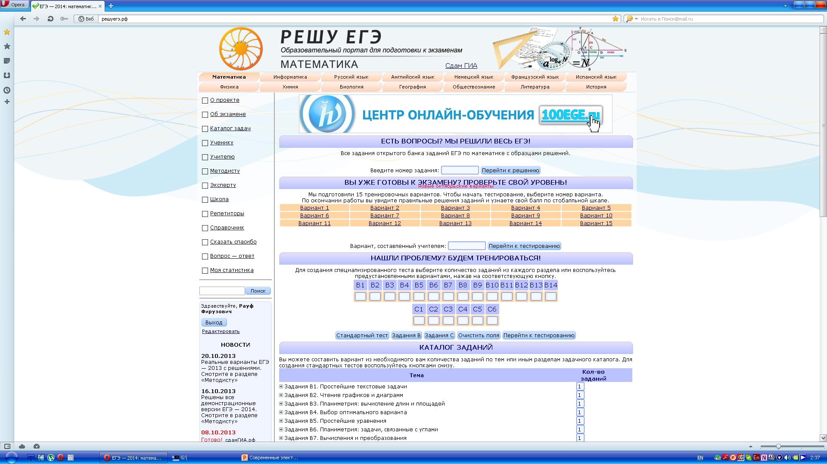

Slide 20
Образовательные ресурсы сети Интернет | http://catalog.iot.ru/
Российский совет олимпиад школьников | http://www.rsr-olymp.ru/splash/
Федеральный портал «Российское образование» | http://www.edu.ru/
Единое окно доступа к электронным ресурсам | http://window.edu.ru/library?p_rubr=2.1
Федеральный центр информационно-образовательных ресурсов | http://fcior.edu.ru/
Единая коллекция ЦОР | http://school-collection.edu.ru/
Российский общеобразовательный портал | http://www.school.edu.ru/default.asp
Каталог учебников, оборудования электронных ресурсов | http://ndce.edu.ru/

Slide 21
Открытый класс сетевые образовательные сообщества | http://www.openclass.ru/node/234008
ЭОР начальная школа XXI века | http://www.eorhelp.ru/node/337
ЭОР | http://eor-np.ru/node/880
Социальная сеть работников образования nsportal.ru | http://nsportal.ru/nachalnaya-shkola/
Учительский портал | http://www.uchportal.ru/
Школьные годы чудесные… | http://nadya716.ucoz.ru/
Nachalka.com | http://www.nachalka.com/
UROKI.NET все для учителя, всё бесплатно | http://www.uroki.net/docnach.htm
Сайт для учителя «Я иду на урок» | http://nsc.1september.ru/
Педсовет. ORG | http://pedsovet.org/first-teacher/

Slide 22
Древняя китайская пословица гласит: «Расскажи мне, и я забуду, покажи мне, и я запомню, дай мне попробовать, и я научусь».

Slide 23
Методическая тема
на 2018-2019 учебный год:
«Развитие цифровой образовательной
среды»
Срок реализации: 2017-2022 гг
Предполагаемый результат: модель цифровой образовательной среды

Slide 24
Актуальность выбранной темы:
использование в учебном образовательном процессе цифрового образовательного ресурса позволяет повысить интерес к обучению, оказывает помощь в усвоении учебного материала, а так же обеспечивает комплексное использование информационных технологий с другими учебными предметами.

Slide 25
Цель:
«Повышение качества знаний студентов посредством внедрения в учебный процесс цифровых образовательных ресурсов»

Slide 26
Принципы работы:
- значимость заявленной проблемы для техникума;
- научно-исследовательский, творческий подход к проблеме;
- ориентация на педагогическую практику;
- интерактивность;
- личностно-ориентированный подход в выборе содержания, форм и методов обучения.

Slide 27
План по организации работы над единой методической темой педагогического коллектива
Работа коллектива над единой методической темой предполагает систематическую коллективную и индивидуальную деятельность педагогических кадров, основанную на достижениях науки и передового педагогического опыта и на конкретном анализе образовательного процесса техникума, направленную на всестороннее повышение квалификации и профессионального мастерства каждого педагога, на развитие и повышение творческого потенциала педагогического коллектива в целом, а в конечном счете на совершенствование образовательного процесса, достижения оптимального уровня образования, воспитания и развития конкретных студентов.

Slide 28
Этапы работы:
- информационно-аналитический;
- моделирующий;
- проектирующий;
- внедренческий;
- рефлексия.

Slide 29
Основной задачей методической службы в этом направлении является организация работы педагогического коллектива в едином творческом пространстве, объединенном общей целью работы над единой методической темой.
Направления работы:
1. Комплексный мониторинг состояния электронной образовательной среды техникума.
2. Изучение проблемы развития электронной образовательной среды.
3. Анализ особенностей электронной образовательной среды и разработка рекомендаций по индивидуальной работе с ЭОР.

Slide 30
2017-2018 учебный год
На первом этапе осуществляется большая организационная работа:
- изучение документации, методической литературы;
- выбор тематики работы методической службы;
- определение состава проблемных и творческих групп педагогов;
- определение тематики педсоветов и семинаров-практикумов;
- обзор-презентация литературы по методике самообразования;
- пропаганда материалов и разъяснение преимуществ новых подходов и методов;
- разработка индивидуальных тем самообразования;
- составление плана-графика контроля.

Slide 31
2018-2019 учебный год
На втором этапе осуществляется оказание помощи по внедрению новых идей:
- практическое обучение педагогов по использованию рекомендаций;
- апробация новых методов и приемов членами творческих проблемных групп;
- новые формы повышения квалификации
( организационно-деятельностные игры, круглые столы, коллективное обсуждение докладов, выступлений, опережающее моделирование уроков, дел и т.д.);
- реализация плана-графика контроля ( изучение уровня внедрения новых подходов и путей реализации темы в опыте работы).

Slide 32
2019-2020 учебный год
Третий этап включает в себя сбор и обработку полученной информации:
- сбор обработанной информации;
- обработка информации для дальнейшего управления;
- принятие конкретных решений и разработка конкретных рекомендаций на основе полученной информации;
- реализация плана-графика контрольных мероприятий ( открытое мероприятие, подготовленное членами творческих групп).

Slide 33
2020-2021 учебный год
Четвертый этап состоит из обобщения и оценки результатов опыта с учетом мастерства педагогов. На этом этапе ( по группам , с учетом возможностей и профессионального мастерства) идет активное внедрение результатов педагогических исследований, использование передового опыта коллег, опыта работы проблемных творческих групп.
В этот период используются следующие виды работы:
- творческие отчеты;
- проведение максимального количества открытых уроков и мероприятий;
- оформление выставки, лаборатории, материалов, наработанных педагогами;
- самообобщение опыта и рецензирование его руководителями техникума, коллегами;
- индивидуальная работа ( организация стажировок, школы ППО, тематические консультации и др.).

Slide 34
2021-2022 учебный год
Пятый этап заключительная работа над темой включает:
- анализ работы педагогического коллектива над научно-методической темой ( педсовет, научно-практическая конференция, расширенная методическая комиссия);
- организация тематических выставок;
- оценка уровня профессионального мастерства педагогов;
- сбор и накопление материалов из опыта работы педагогов
( картотека педагогической, методической литературы, образцы планов самообразования и конспекты-разработки открытых уроков и мероприятий). Собранный материал является содержанием методического кабинета;
- определение перспектив дальнейшего развития.

Slide 35
Успехов в работе

